Slide 1
Zkušenosti a výsledky sběru dat za rok 2024
MikroExpo v Uherském Hradišti, 16. 7. 2025
Hana Hankiewiczová

Slide 2
Obsah prezentace
2
Stručná rekapitulace změn
Dopady redukce
Verifikace a nejčastější důvody pochybností
Výsledky sběru dat za rok 2024
Sběr dat za rok 2025 a výhled do budoucna

Slide 3

Stručná Rekapitulace změn
3
Formulář ART242 pro sběr dat za rok 2024
  významná redukce sledovaných ukazatelů
      celkově redukce o 11 % ukazatelů v rámci formuláře ART včetně příloh
      geografický sběr (příloha k sekci 2) zredukován až o 40 % ukazatelů
        ukončení sběru dat o aktivních přípojkách členěných dle rychlostních intervalů běžně dostupné rychlosti
        nahrazení sběru dat o počtu disponibilních přípojek informací o pokrytí adresního místa
        dobrovolné vyplnění druhé sledované rychlosti (lze vyplnit např. pouze efektivní rychlost)
  revize Návodných pokynů ke geografickému sběru

Slide 4
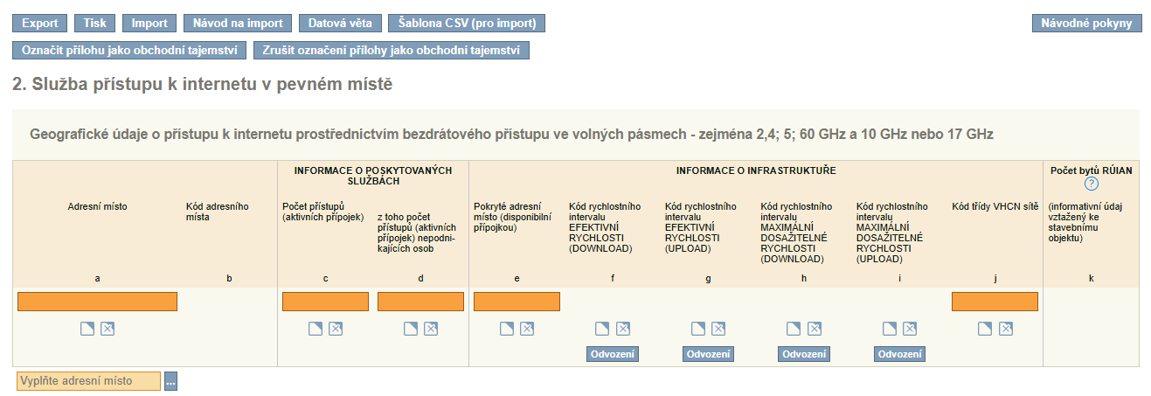
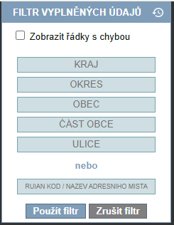
Geografická data v roce 2024
4
Export s možností odlišení záznamů s identifikací chyby
Návod k využití dat z formuláře ART232
Nově pouze celkový počet (bez členění na 3 rychlostní intervaly běžně dostupné rychlosti)
Počet disponibilních přípojek nahrazen „ANO“
Pro informaci zachování údaje vztaženého ke stavebnímu objektu, lze využít při exportu
Přehlednější, zjednodušené, v souladu s redukcí
Nově pomocí funkčních tlačítek možnost odvození efektivní rychlosti z maximální dosažitelné
Povinný pouze 1 typ rychlosti (efektivní nebo max. dosažitelná) pro download a upload, druhý typ je dobrovolný a bude případně automaticky odvozen dle vykázané rychlosti
Možnost filtrovat přímo obec, okres nebo adresní místo
Našeptávač aktualizovaných adresních míst vč. kódu RÚIAN

Slide 5

dopady redukce
5
Dílčí snížení administrativní zátěže
  snížení podílu formulářů vrácených k opravě, doplnění či vysvětlení
  94 % verifikovaných formulářů ze všech přidělených
  zjednodušení geografického sběru dat (méně ukazatelů, možnost odvozování, místo počtu disponibilních přípojek pokrytí adresního místa)
Odvozování počtu disponibilních přípojek ze strany ČTÚ
  využití informací ze základních registrů (ROS/RÚIAN)
  výhoda – jednotný přístup, stabilní základna pro časové řady
  nevýhoda – jednorázový výkyv v časových řadách (u některých ukazatelů) způsobený rozdílným přístupem podnikatelů k vykazování
  disponibilních přípojek (nadhodnocené nebo chybějící údaje)
ART212 | ART222 | ART232 | ART242
42 % | 50 % | 51 % | 46 %

Slide 6

důvody pochybností – OPAKOVÁNÍ Z MINULA
6
Nesprávné vykázání ukazatelů vzhledem ke sledovanému období, počtu účastníků služeb či sledovaným jednotkám: tj. např. tržby nebo objem přenesených dat pouze za měsíc nikoliv za rok
Nesoulad v souvisejících údajích: např. přístupy nepodnikajících osob versus tržby nepodnikajících osob či rychlostní intervaly efektivní a maximální dosažitelné rychlosti (download/upload)
Nesoulad údajů v geografických datech v přílohách oproti agregovaným datům ve formuláři
Chybějící informace o infrastruktuře v případě provozovatelů sítí neposkytujících služby (typicky propojené společnosti – vykazovaná data musí vzájemně korespondovat)
Nesoulad vykázaných údajů s rozsahem oznámených komunikačních činností

Slide 7

nejčastější důvody pochybností
7
  Nepravděpodobně velký nárůst/pokles v časové řadě
  Nepravděpodobné změny proti předchozímu období
  Vykázání pokrytí jen těch adresních míst, kde je zároveň poskytována služba, tj. aktivní přípojka (zejména u pevných sítí)
  Nadhodnocené pokrytí adresních míst (vysoký nepoměr mezi počtem adresních míst s aktivní přípojkou a počtem adresních míst pokrytých disponibilní přípojkou)
  Inzerovaná rychlost (aktivní přípojky ve formuláři) ve vyšším intervalu než intervaly maximální dosažitelné rychlosti (pokrytí disponibilní přípojkou v geografické příloze)
  Nesoulad vykázané třídy sítě VHCN v porovnání s technologickou kategorií, případně s vykazovanými rychlostními intervaly
  (v případě třídy 3 a 4) >>

Slide 8


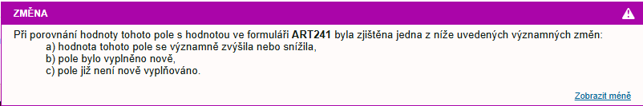
Pomocné funkcionality při vyplňování
8
Pro každé aktivní pole je zobrazována hodnota vykázaná v předchozích formulářích
V případě významné změny (např. nově vyplněné pole) je pole fialově orámováno
  „Zčervenání“ pole v případě chyby založené na nejběžnější logické úvaze (např. potřeba vyplnění tržeb v případě poskytování služby)

Slide 9

Na co se zaměřit – OPAKOVÁNÍ Z MINULA
9
Zkontrolovat a opravit červeně podbarvená pole s indikací chyby (nastavení automatických kontrol dle nejčastějších způsobů poskytování sledovaných služeb)
Ověřit vykázaná data v porovnání s historickými údaji a upozornění pro fialově orámovaná pole – včetně souvislostí mezi pololetním a celoročním formulářem
Ověřit přepočty z vykazovaných údajů – např. průměrný objem přenesených dat na 1 aktivní přípojku za měsíc, průměrné tržby za 1 aktivní přípojku za měsíc, průměrná cena za minutu hlasového provozu, průměrný hlasový provoz na 1 účastnickou stanici
Zkontrolovat jednotky / řády, ve kterých se údaje vykazují
Zkontrolovat zařazení do rychlostních intervalů s ohledem na nabízené služby, hraniční hodnoty a typ rychlosti
Potřeba vysvětlení do poznámky v případě indikace chyby nebo nestandardní situace (např. nestandardní výkyv v časové řadě)
V případě potřeby vždy konzultovat vykazování dat s pracovníky ČTÚ

Slide 10
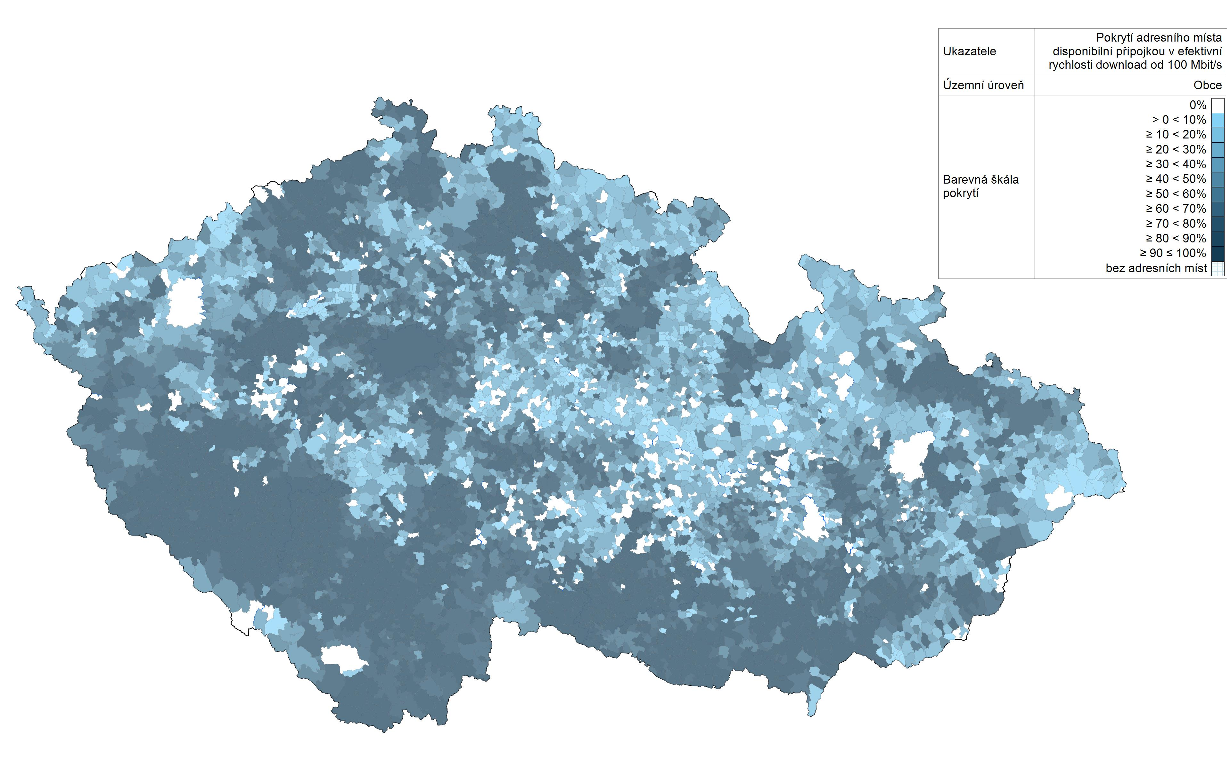

Výsledky sběru dat 2024
10
Vývoj počtu adresních míst pokrytých disponibilní přípojkou (zaokrouhleno na tisíce)
Data k 31. 12. | Počet adresních míst pokrytých DP celkem | Z toho s rychlostí nad 30 Mbit/s | Z toho s rychlostí nad 100 Mbit/s | Z toho s rychlostí nad 300 Mbit/s | Z toho s rychlostí nad 1 Gbit/s
2024 | 2 777 000 | 2 679 000 | 2 046 000 | 680 000 | 332 000
2023 | 2 765 000 | 2 650 000 | 1 941 000 | 742 000 | 233 000
2022 | 2 689 000 | 2 559 000 | 1 980 000 | 499 000 | 217 000
Pokrytí obcí – efektivní rychlost download nad 100 Mbit/s
(čím tmavší, tím vyšší podíl počtu pokrytých adresních míst v obci v %)

Slide 11

Sběr Dat za rok 2025
11
1. 7. 2025 přidělen pololetní formulář ART251, termín odevzdání do 31.8.2025
  beze změny
Celoroční sběr ART252 v přípravě
  geografický sběr dat pravděpodobně zatím ve stejné struktuře a stejném rozsahu

Slide 12

Co nás čeká
12
Revize Pokynů BEREC pro zeměpisné mapování budování sítí – potenciální dopad do sběru dat za rok 2026
Revize regulačního rámce (DNA)
  velká neznámá
  deklarovaná snaha o snížení administrativní zátěže o 50 % x potřeba disponovat větším rozsahem detailních informací
Rozvoj systému ESD
  odlišení provozovatelů sítě při vyplňování údajů v sekci 2
  úvahy o komplexní změně a nasazení AI

Slide 13

kontaktní informace
13
ČTÚ je pro podnikatele k dispozici pro vysvětlení nejasností a zodpovězení dotazů ke sběru dat
  písemně:
  monitoringtrhu@ctu.cz
  + e-mailové adresy uvedené v úvodu formuláře
  + komunikace prostřednictvím poznámky formuláře nebo příspěvku
  na záložce „Komunikace“ v systému ESD
  telefonicky:
  telefonní kontakty uvedené v úvodu formuláře nebo na záložce „Základní informace“ v systému ESD

Slide 14

dotazy
Děkuji za pozornost.

